Slide 1
Suma de expresiones algebraicas
Contaduría Pública.
Ana Karina Mercado y
Hellen Castellar

Slide 2
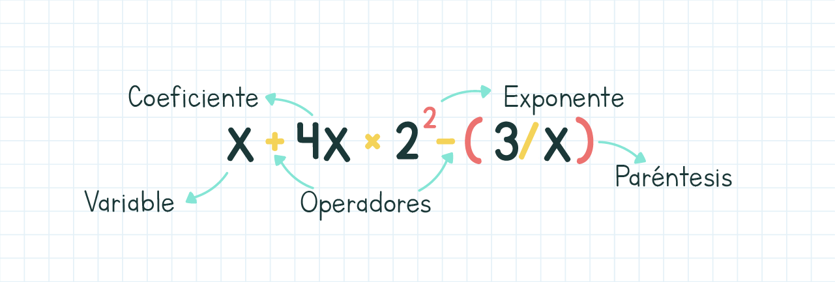
¿Qué es una expresión algebraica?
Una expresión algebraica es una combinación de letras y números ligadas por los signos de las operaciones: suma, resta, multiplicación, división y potenciación.

Slide 3
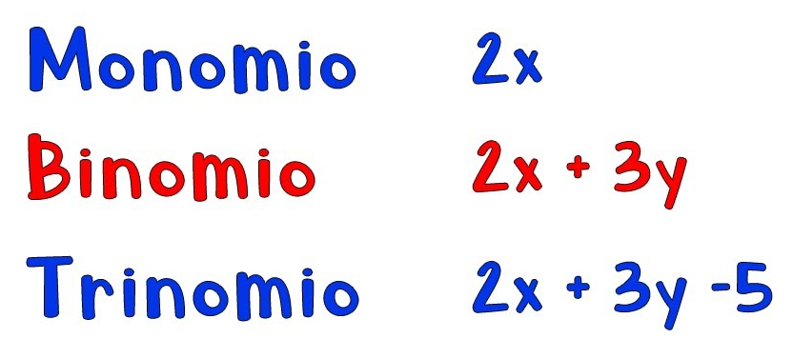
Clasificación de expresiones algebraicas según sus términos

Slide 4

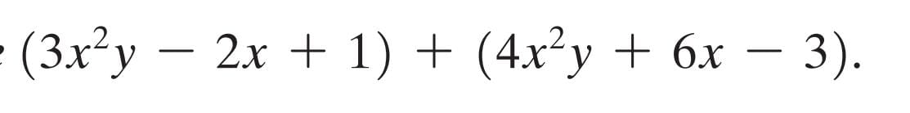
Suma de expresiones algebraicas
Pasos para realizar una suma de expresiones algebraicas:
Debemos eliminar los paréntesis.
Usamos la propiedad conmutativa de la suma y reunimos los términos semejantes.
Sumamos las expresiones algebraicas.

Slide 5
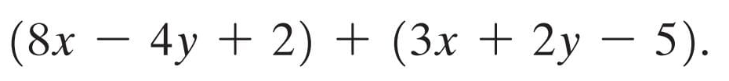

Ejercicios de expresiones algebraicas

